Slide 1






Phòng GD huyện Gia Lâm
Trường Mầm Non Lệ Chi
HĐ: Làm quen với văn học
Thơ: Cô dạy
Giáo viên: Chu Thị Mai Anh
Lứa tuổi: 24 – 36 tháng

Slide 2
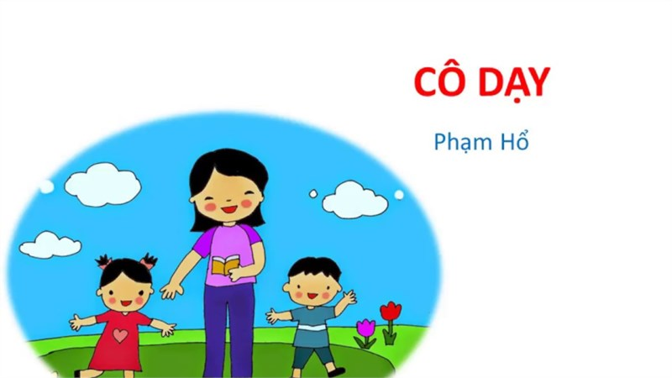
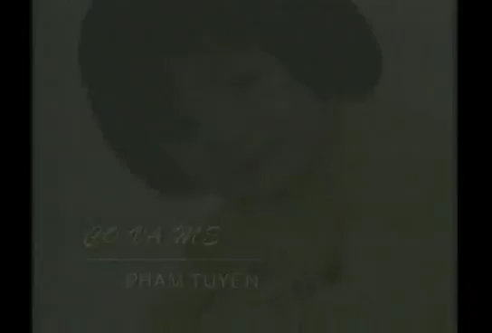

Slide 3
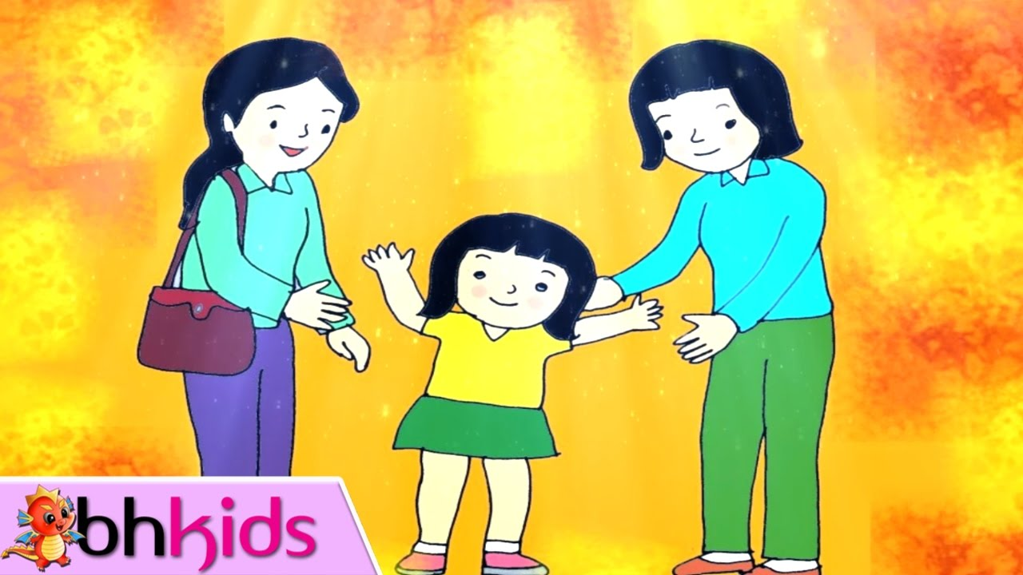

Slide 4
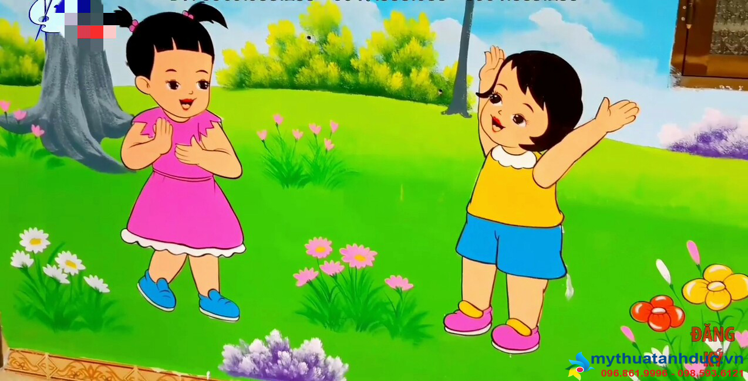

Slide 5
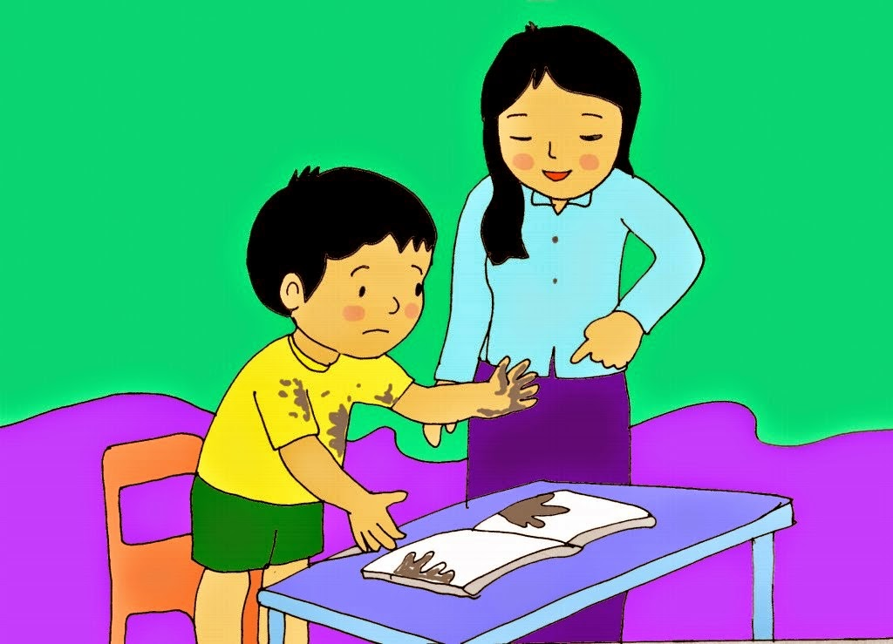

Slide 6
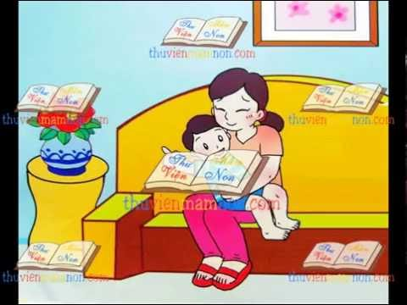

Slide 7
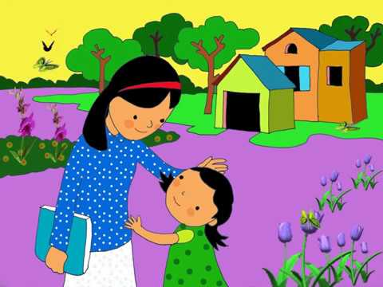

Slide 8
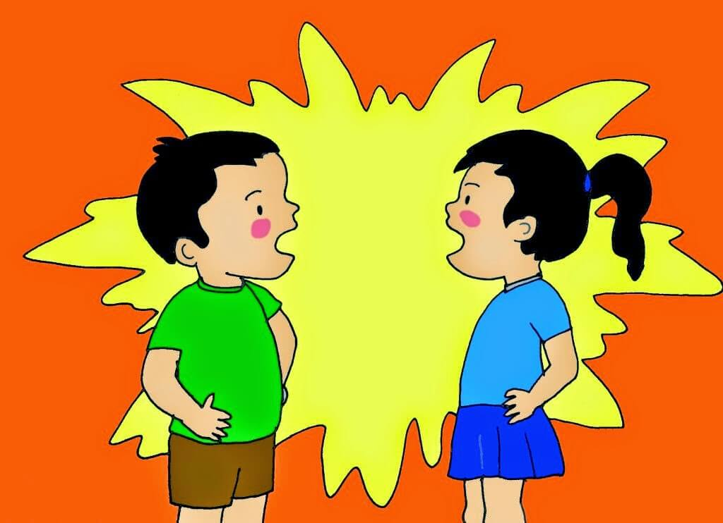

Slide 9
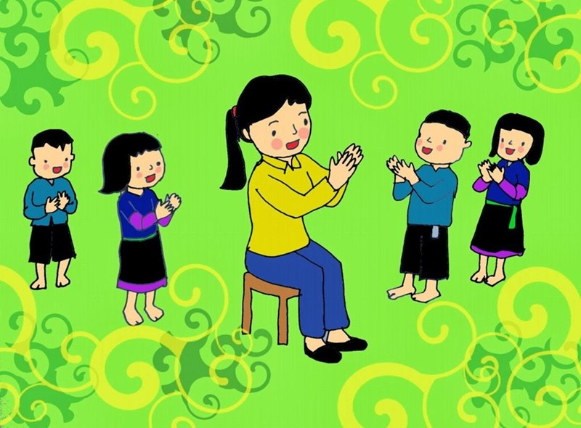

Slide 10


Bài giảng đến đây kết thúc, chúc quý cô dồi dào sức khỏe.

